Slide 1
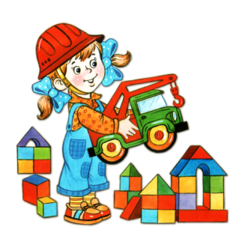
Развитие творческих способностей детей раннего возраста в продуктивной (конструктивной) деятельности
Презентация
Подготовил воспитатель 4 группы
ГБОУ СОШ № 2098:
Сазанова Л.А.

Slide 2
Конструирование
Конструирование - важнейший для дошкольника вид продуктивной деятельности по моделированию как реально существующих, так и придуманных самими детьми объектов. Занятия по конструированию в детском саду проводятся с детьми всех возрастных групп, потому что конструирование способствует развитию мелкой моторики ребенка, а, значит, и развитию ребенка в целом, и стимулирует его логическое мышление.
Коструирование, как Строительные игры – Это такой вид детской деятельности, основным содержанием которой является отражение окружающей жизни в разнообразных постройках

Slide 3
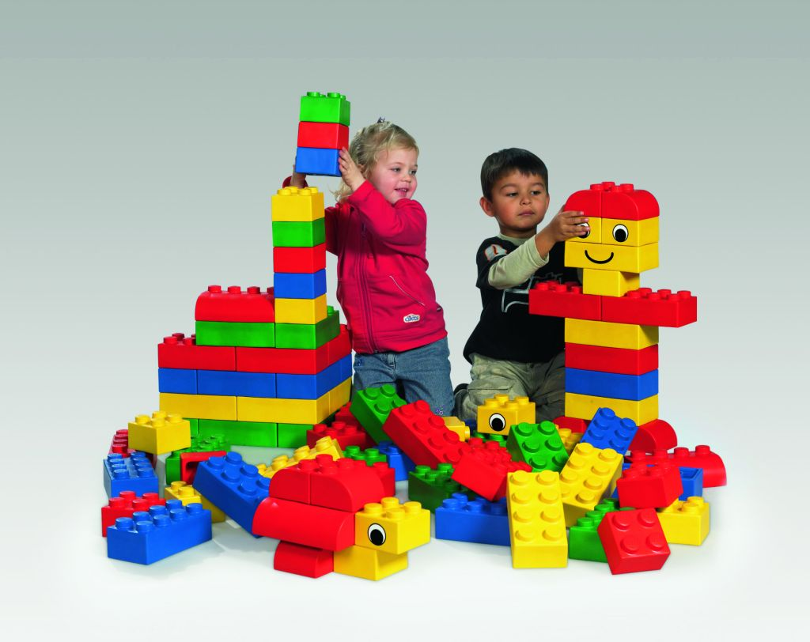
ОСНОВНЫЕ ЗАДАЧИ
Знакомить детей с простейшими пластмассовыми конструкторами.
Учить детей сооружать элементарные постройки по образцу поддерживать желание что-то строить самостоятельно.
Учить пользоваться дополнительными сюжетными игрушками, соразмерными масштабам построек (маленькие машинки для маленьких гаражей и т.п.).
Способствовать развитию пространственных соотношений.
В играх с настольным и напольным строительным материалом, знакомить детей с деталями (кубик, кирпичик, трехгранная призма, пластина, цилиндр), с вариантами расположения строительных форм на плоскости.
Совместно с взрослым конструировать башенки, домики, машины.

Slide 4
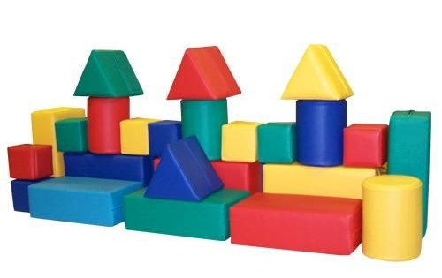
ОСНОВНОЙ ВИД КОНСТРУИРОВАНИЯ В ГРУППЕ РАННЕГО ВОЗРАСТА - Конструирование из строительных материалов.
В группах раннего возраста детей знакомят с игровым строительным материалом: сначала с кубиками и кирпичиками, затем постепенно материал разнообразят, включая различные геометрические формы (цилиндры, призмы, арки, конусы, брусочки и т.д.).
Из деталей этого материала дети отображают в своих постройках знакомые предметы.

Slide 5
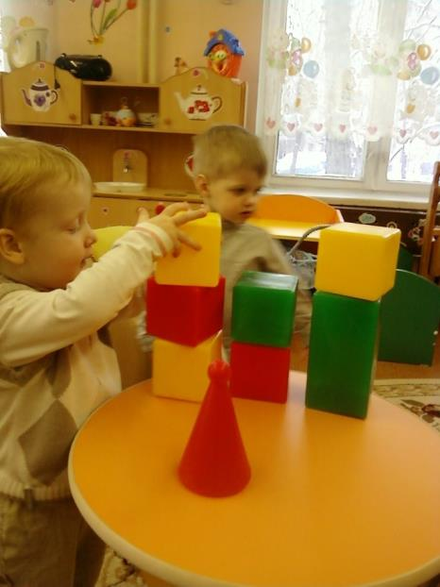
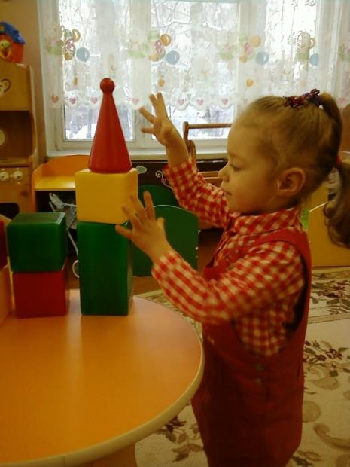
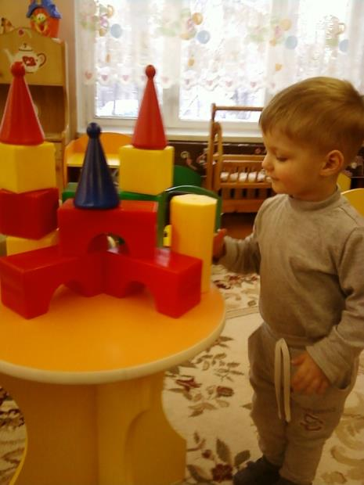
Строим замки из фигур

Slide 6
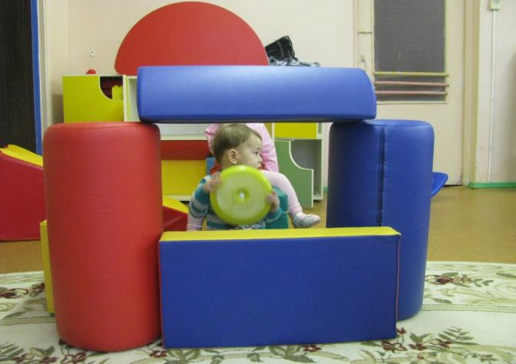
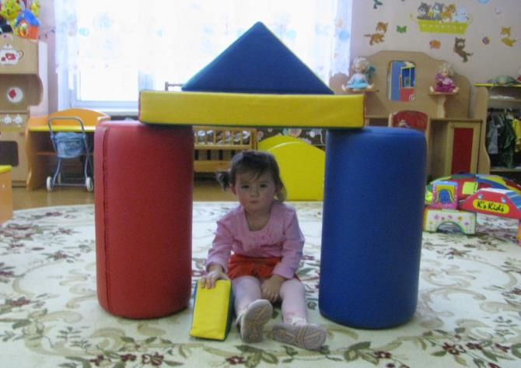
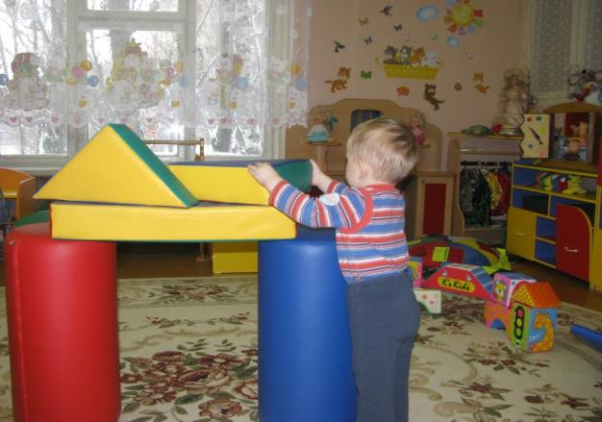
Строим из мягких модулей

Slide 7
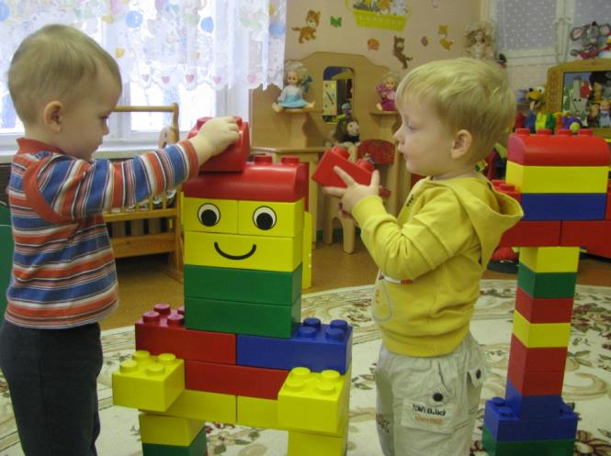
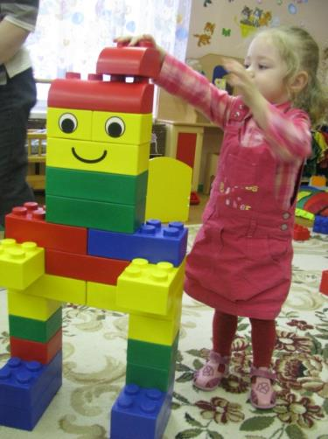
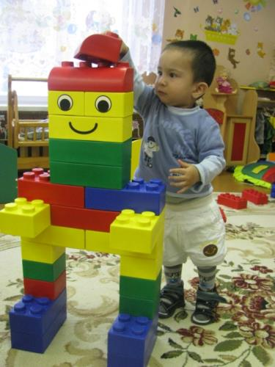
Строим из лего

Slide 8
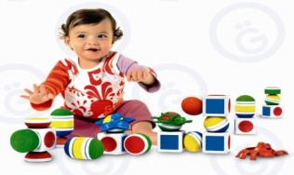
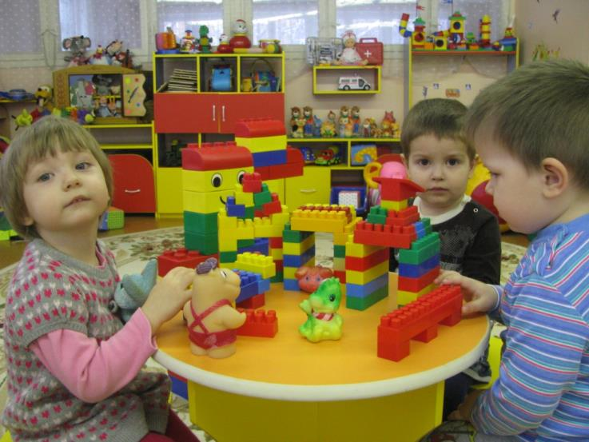
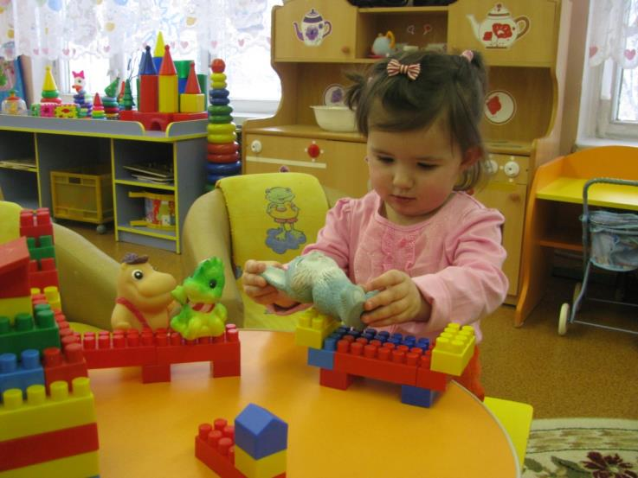
Строим из лего

Slide 9
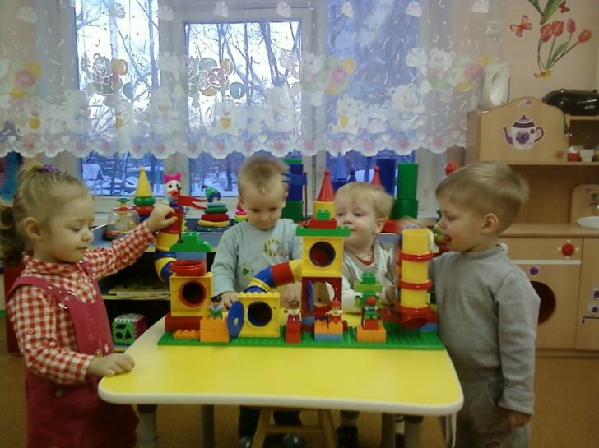
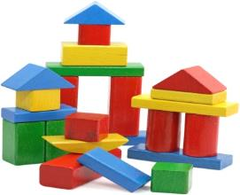
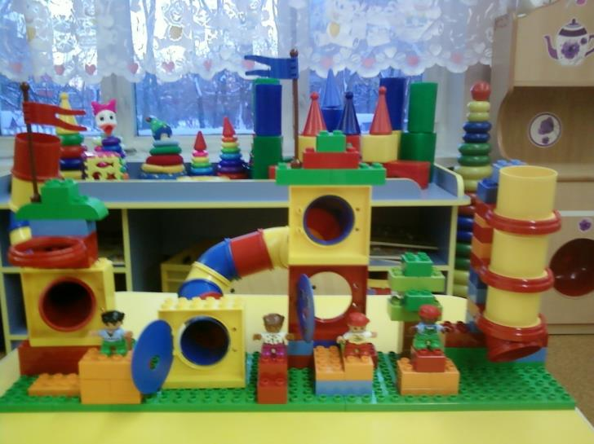
Коллективная работа

Slide 10
На занятиях конструированием осуществляется развитие сенсорных и мыслительных способностей детей.
При правильно организованной деятельности дети приобретают:
конструктивно-технические умения сооружать отдельные предметы из строительного материала — здания, мосты и т.д.;
обобщенные умения:
целенаправленно рассматривать предметы,
сравнивать их между собой и разбирать на части, видеть в них общее и различное,
находить основные конструктивные части, от которых зависит расположение других частей,
Конструктивная деятельность способствует практическому познанию свойств геометрических тел и пространственных отношений:

Slide 11
речь детей обогащается новыми терминами, понятиями (брусок, куб, пирамида и др.);
дети упражняются в правильном употреблении понятий (высокий — низкий, длинный — короткий, широкий — узкий, большой — маленький), в точном словесном указании направления (над — под, вправо — влево, вниз — вверх, сзади — спереди, ближе и т.д.).
Конструктивная деятельность является также средством нравственного воспитания дошкольников. В процессе этой деятельности формируются важные качества личности, такие как: трудолюбие, самостоятельность, инициатива, упорство при достижении цели и организованность.
Совместная конструктивная деятельность детей (коллективные постройки, поделки) играет большую роль в воспитании первоначальных навыков работы в коллективе.

